Slide 1
TPCFE
Frontend for liquid-Xenon TPC
佐賀大学 東貴俊 (D)
@オープンソースコンソーシアム
長崎総合科学大学

Slide 2
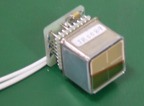
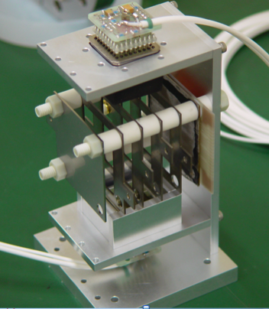
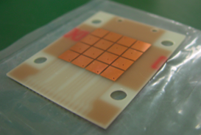
LXeTPCのフロントエンド
エレクトロニクス
光電子増倍管
液体キセノンTPC ( Time Projection Chamber )を用いて、PET( Positron Emission Tomography )の開発を目指す。
条件
高レート (10 MHz以上) であること。
高分解能 (位置、エネルギー)
R5900-06AL12S-ASSY,
28mm x 28mm
約１３cm
読み出し用PAD
(7.5 mm 角)
低ノイズの必要性
Notes:
現在、Liquid Xenon groupでは液体キセノンTPC(Time Projection Chamber)を利用したPET(Positron Emission Tomography) の開発研究を行っている。読み出しアンプまでのケーブルによる信号のノイズ除去や、信号の高速処理などを課題としている。ICによる読み出し増幅を用いることでこの問題をカバーするという考えがある。そこで、実際にTPCの信号処理に適したASIC(Application specific integrated circuit)を開発もすすめている。

Slide 3
エレクトロニクスシステム
シンチレーション光
光電子増倍管
タイム
スタンプ
(to)
FADC
300 MHz
FPGA
位置情報
発光時刻(高分解能)
高速メモリ
(SRAM)
アナログ情報
Now discussing.
電離電子群
アノードパッド
FADC
or TOT etc
30MHz
FPGA
ASIC
エネルギー
位置情報
10万チャネル
( 1mm x 1mm )
デジタル情報
γ線発生点の
再構成分布
／イメージング
開発を進めている部分

Slide 4
液体キセノン内では、1γ(511keV)当り
約33,000個の電離電子が発生し、
これが電荷信号となる。
(W=15.6 ± 0.3 eV/ 個 の場合)
アンプの仕様に関連
電荷量 約33,000 ×1.6 x 10^-19 = 約 5.3 [fC]
入力電荷範囲 -25 [fC] ~ 25 [fC] に設定。
電離電子
メッシュグリッド
1mm
ピーキングタイム 500ns, 1μs に設定。
PAD
ドリフト方向
メッシュグリッド
1mm
電離電子
PADに到達した電荷信号をなるべくケーブルを介さず増幅、整形する。
一緒に液体キセノンにつかる。(もしくは、近い場所に設置)。液体キセノン温度(-110℃)に耐える。
グリッド・PAD間
1mmを2.2mm/μsでドリフト
0.45μs ( 2mm間では 1μs )
時定数を調整することにより、
信号処理の最適化を行う
+
+
+
PAD
シェイパーの仕様に関連
温度耐性 -110℃
Notes:
メッシュによる吸収、拡散係数、リコンビネーションなどに依存するので実際はもう少し小さい

Slide 5
仕様(目標値)
電荷信号
5fCに対応
 | 目標値
入力電荷範囲 | - 0.025 ~ 0.025 pC
ゲイン | 10 V/pC( 2 V/pC)
ピーキングタイム | 1 us, 500ns, variable (外部スイッチで変更可)
消費電力 | 5 mW/ch 以下
ノイズ(ENC) | 2000e (Cd = 1pF)以下
チップ(ダイ)の大きさ | 4 mm x 4 mm
電源電圧 | + 1.25, - 1.25
チャンネル数 | 32 ch
プロセス | 0.25 μm CMOS
温度耐性 | ~ -110℃
インダクション
タイムに対応
温調への影響
電荷量
33000eに対し、
1/10以下
プロセス仕様
CMOS仕様
多チャンネル化に
向けて
予算に対応
キセノン
温度

Slide 6
ブロック図
Monitor
Monitor
PZC
VI2M_SW
Monitor
500k
VI2M_SW
500k
0.4pF
1M
8pF
1M
2M
2M
4.2pF
4.2pF
0.1pF
2pF
VI2M_SW
1.4pF
500k
1.4pF
1M
2M
シェイパー部
変換部
アンプ部

Slide 7
各トランジスタの状態で 出力を確認する。
プリアンプ出力
シェイパー１出力
シェイパー２出力
最終段出力
トランジスタの状態に合わせて、
バイアス電圧を調整する。
TT: -500 mV
FF: -400 mV
FS: -650 mV
SF: -300 mV
SS: -550 mV

Slide 8
TT
バイアス電圧を-500mVに設定する。

Slide 9
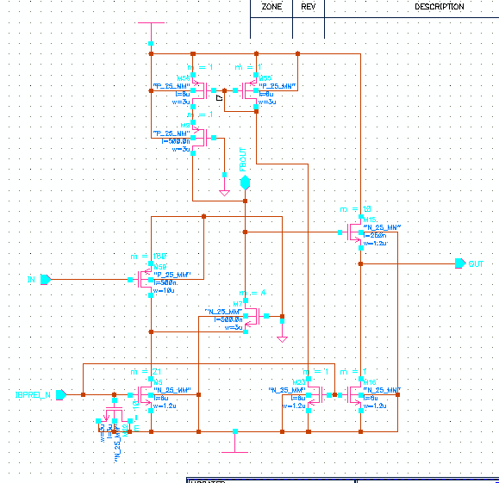
Preamp(FCSP1)
プリアンプ部では、仕様のゲインを実現する。
各入力電荷に対する出力電圧を観る。
ここの電圧

Slide 10
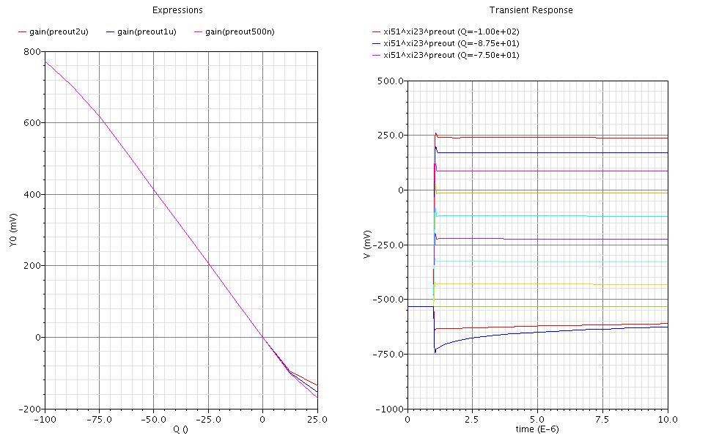
リニアリティ(10 V/pC, Preamp)
バイアス電圧= -500 mV
0.5u, 1u, 2u 時での
ゲインをプロット
出力電圧 (mV)
入力電荷 (fC)

Slide 11
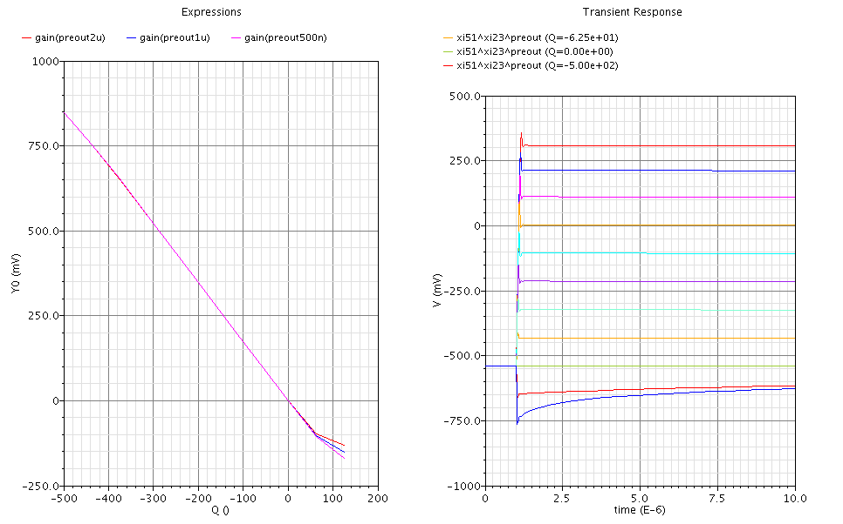
リニアリティ(2 V/pC, Preamp)
バイアス電圧= -500 mV
0.5u, 1u, 2u 時での
ゲインをプロット
出力電圧 (mV)
入力電荷 (fC)

Slide 12
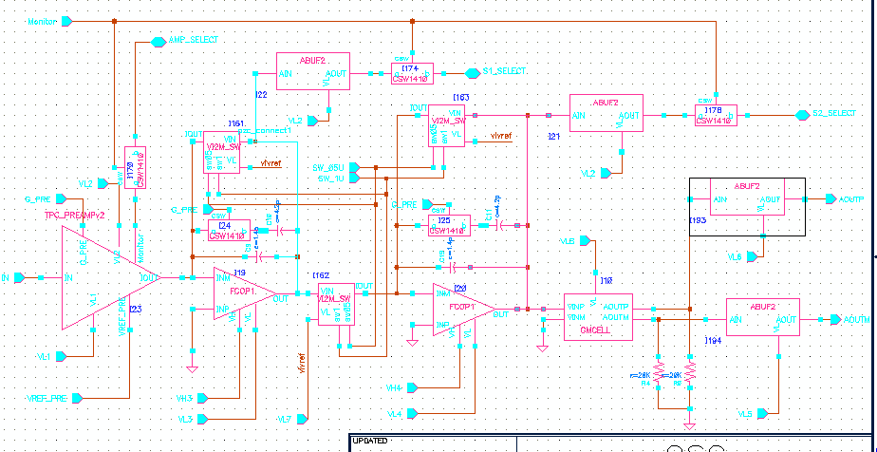
Shaper
２段のシェイパーにより、2u,1u,0.5uのpeaking time を出力する
ここの電圧
ここの電圧

Slide 13
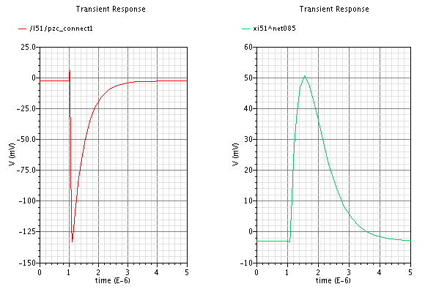
Shaper (10 V/pC, 0.5us)
Input: -10fC
SW_1u:Vss, SW_05u:Vss

Slide 14
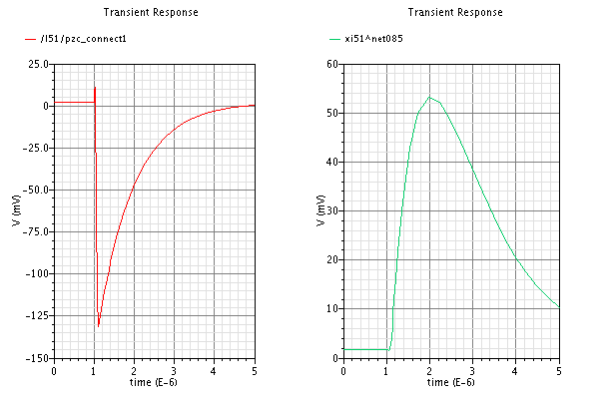
Shaper (10 V/pC, 1us)
Input: 10fC
SW_1u:Vss, SW_05u:Vdd

Slide 15
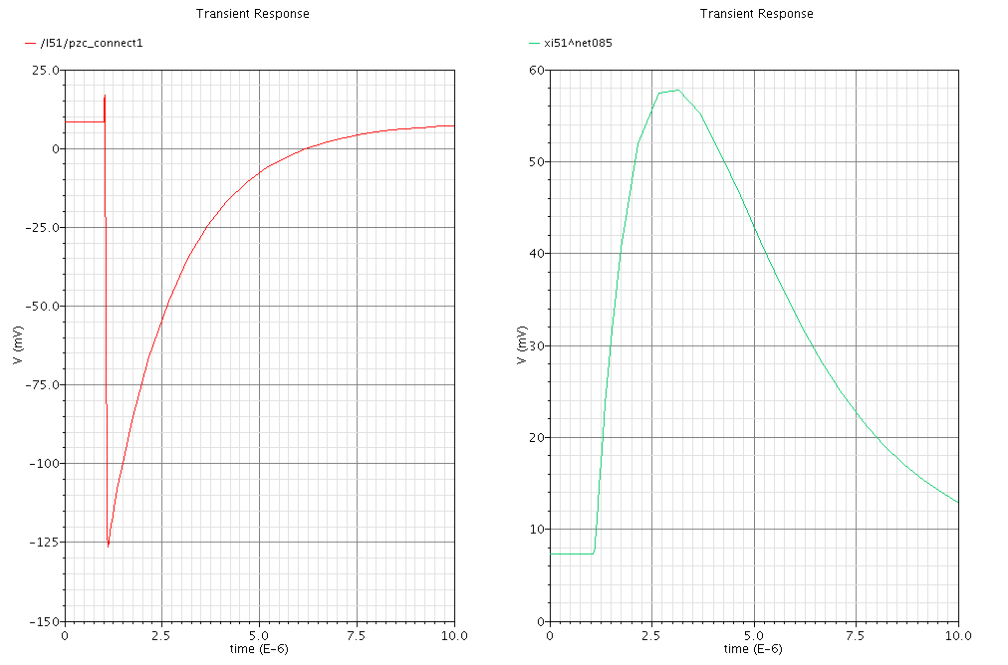
Shaper (10 V/pC, 2us)
Input: 10fC
SW_1u:Vdd, SW_05u:Vdd

Slide 16
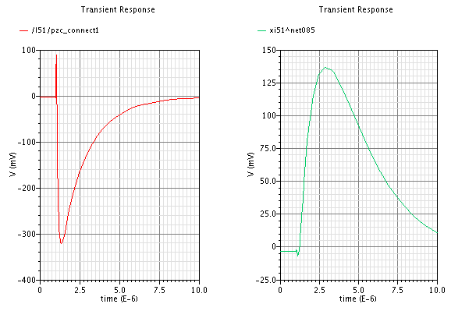
Shaper (2 V/pC, 0.5us)
Input: 100fC
SW_1u:Vss, SW_05u:Vss
約2usまで伸びている

Slide 17
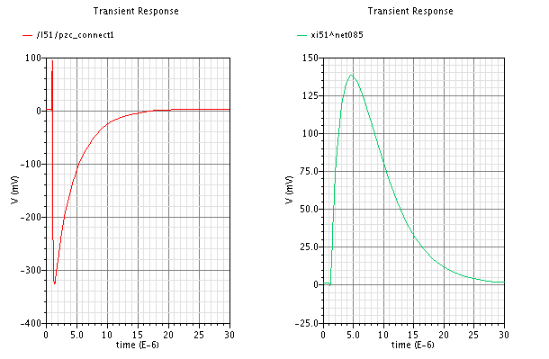
Shaper (2 V/pC, 1us)
Input: 100fC
SW_1u:Vss, SW_05u:Vdd
約3.8usまで伸びている

Slide 18
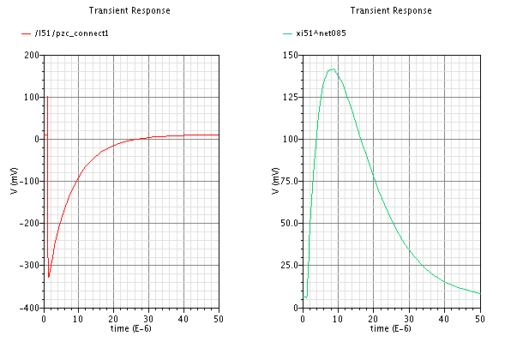
Shaper (2 V/pC, 2us)
Input: 100fC
SW_1u:Vdd, SW_05u:Vdd
約7.5usまで伸びている

Slide 19
差動出力
シングル信号を差動出力に変換する。
最終ゲインの調整もここで行う。

Slide 20
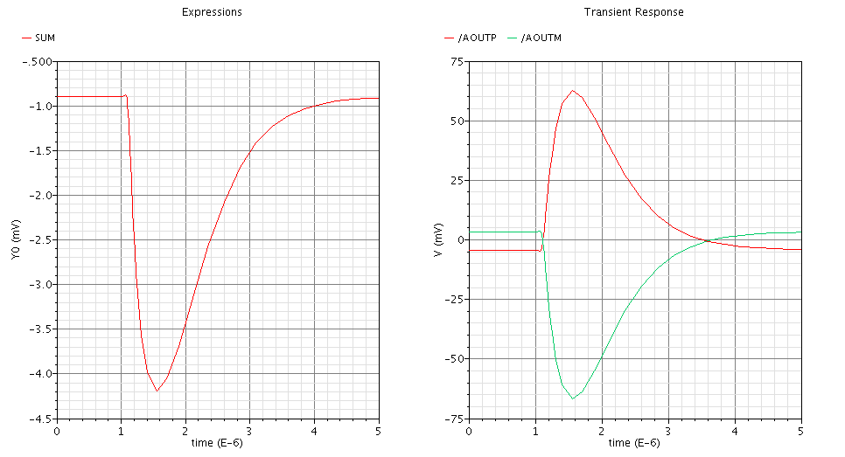
差動出力(10 V/pC, 500ns)
入力：-10 fC
AOUTP と AOUTM の和

Slide 21
FF
バイアス電圧を-400mVに設定する。

Slide 22
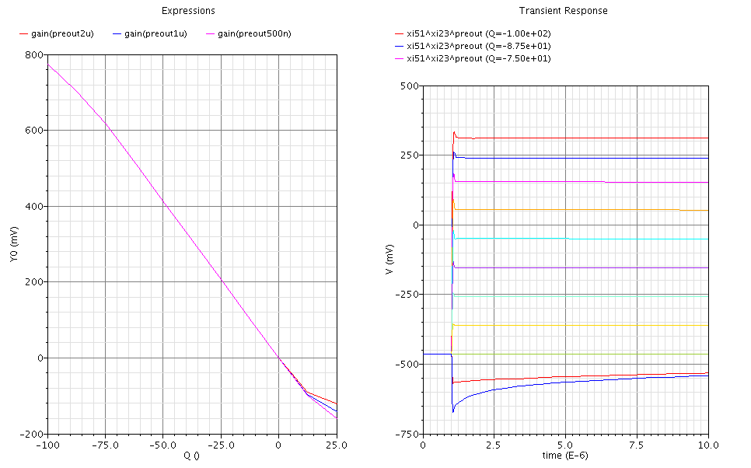
リニアリティ(10 V/pC, Preamp)
バイアス電圧= -400 mV
0.5u, 1u, 2u 時での
ゲインをプロット
出力電圧 (mV)
入力電荷 (fC)

Slide 23
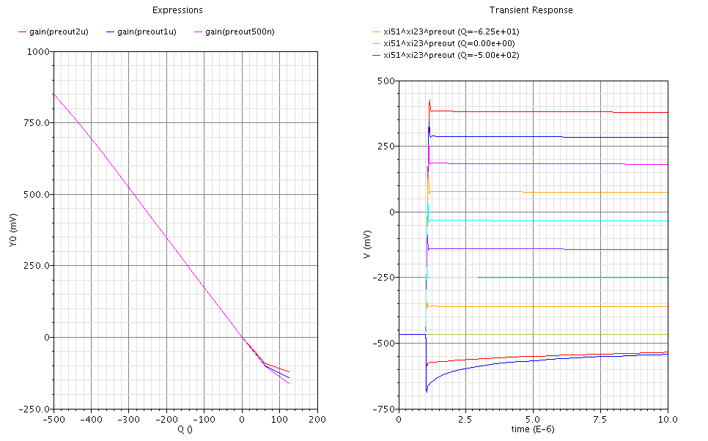
リニアリティ(2 V/pC, Preamp)
バイアス電圧= -400 mV
0.5u, 1u, 2u 時での
ゲインをプロット
出力電圧 (mV)
入力電荷 (fC)

Slide 24
FS
バイアス電圧を-650mVに設定する。

Slide 25
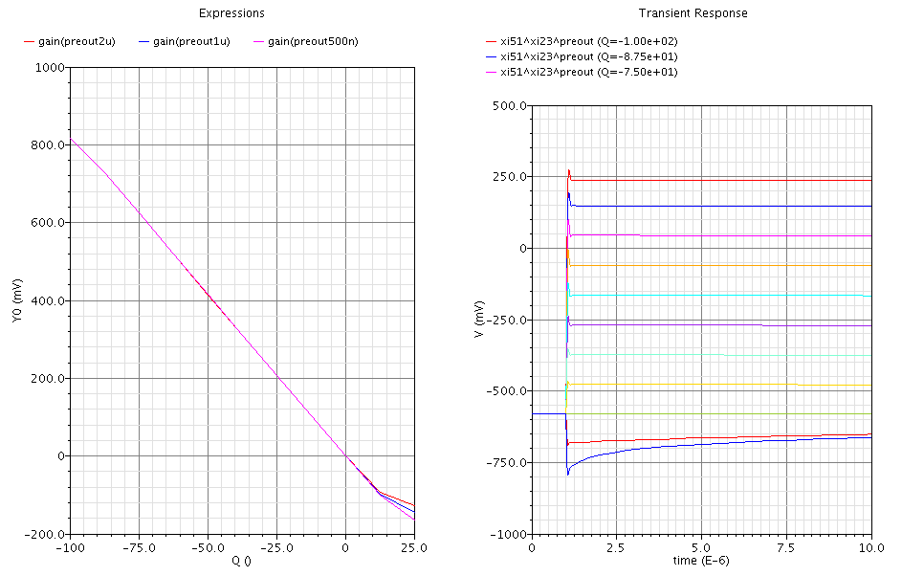
リニアリティ(10 V/pC, Preamp)
バイアス電圧= -650 mV
0.5u, 1u, 2u 時での
ゲインをプロット
出力電圧 (mV)
入力電荷 (fC)

Slide 26
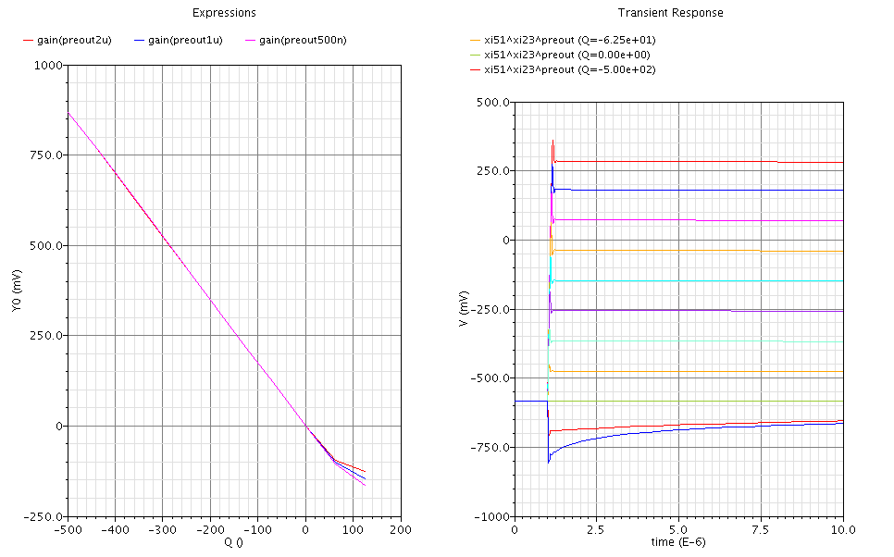
リニアリティ(2 V/pC, Preamp)
バイアス電圧= -650 mV
0.5u, 1u, 2u 時での
ゲインをプロット
出力電圧 (mV)
入力電荷 (fC)

Slide 27
SF
バイアス電圧を-300mVに設定する。

Slide 28
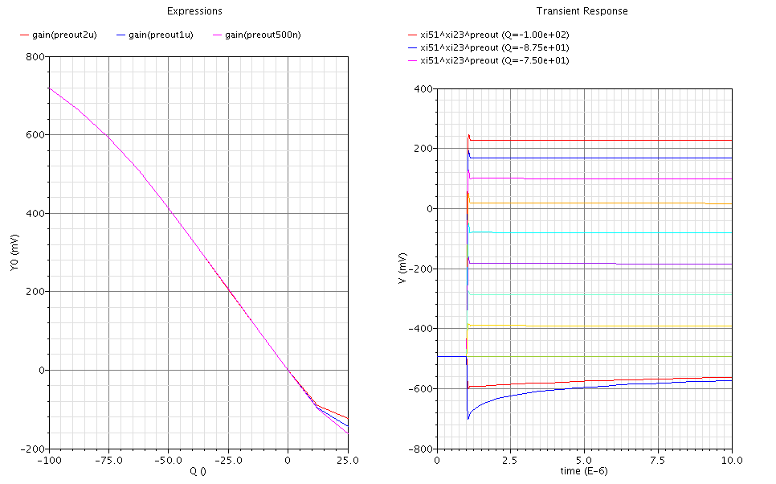
リニアリティ(10 V/pC, Preamp)
バイアス電圧= -300 mV
0.5u, 1u, 2u 時での
ゲインをプロット
出力電圧 (mV)
入力電荷 (fC)

Slide 29
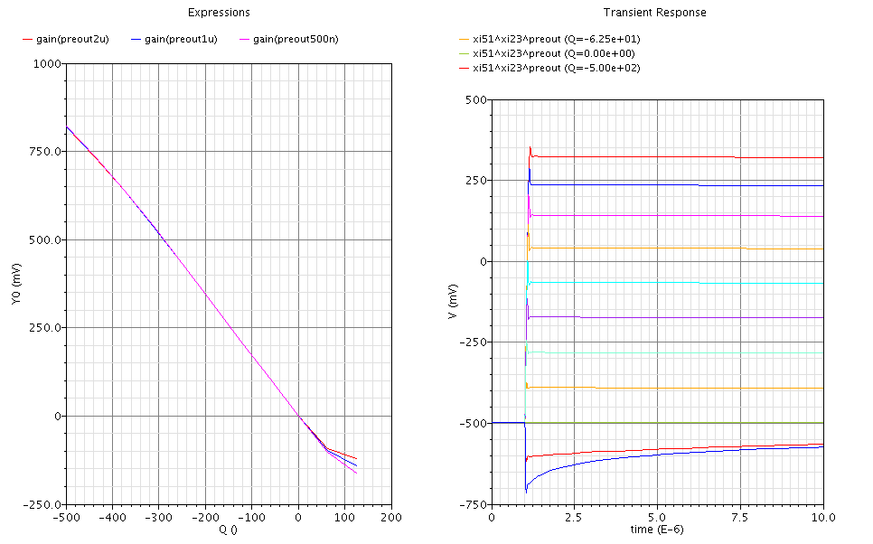
リニアリティ(2 V/pC, Preamp)
バイアス電圧= -300 mV
0.5u, 1u, 2u 時での
ゲインをプロット
出力電圧 (mV)
入力電荷 (fC)

Slide 30
SS
バイアス電圧を-550mVに設定する。

Slide 31
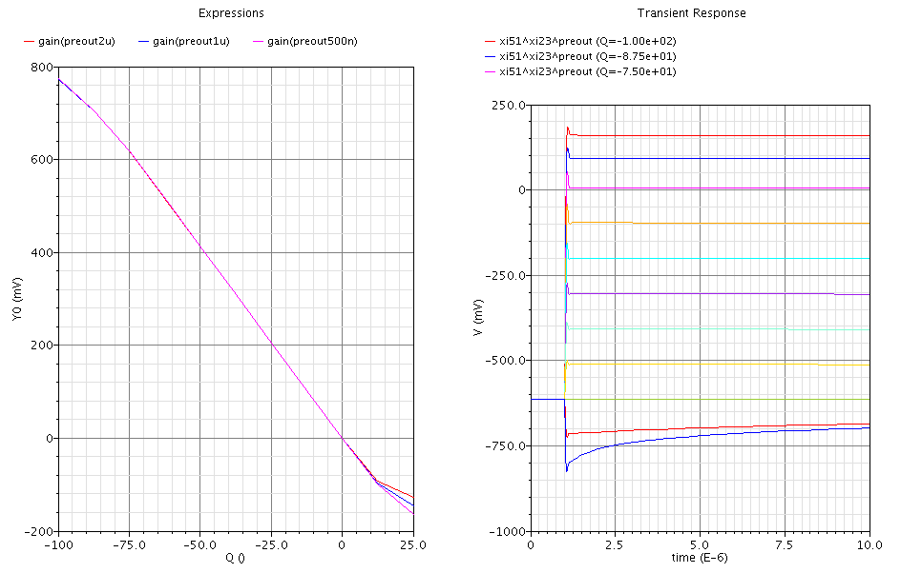
リニアリティ(10 V/pC, Preamp)
バイアス電圧= -550 mV
0.5u, 1u, 2u 時での
ゲインをプロット
出力電圧 (mV)
入力電荷 (fC)

Slide 32
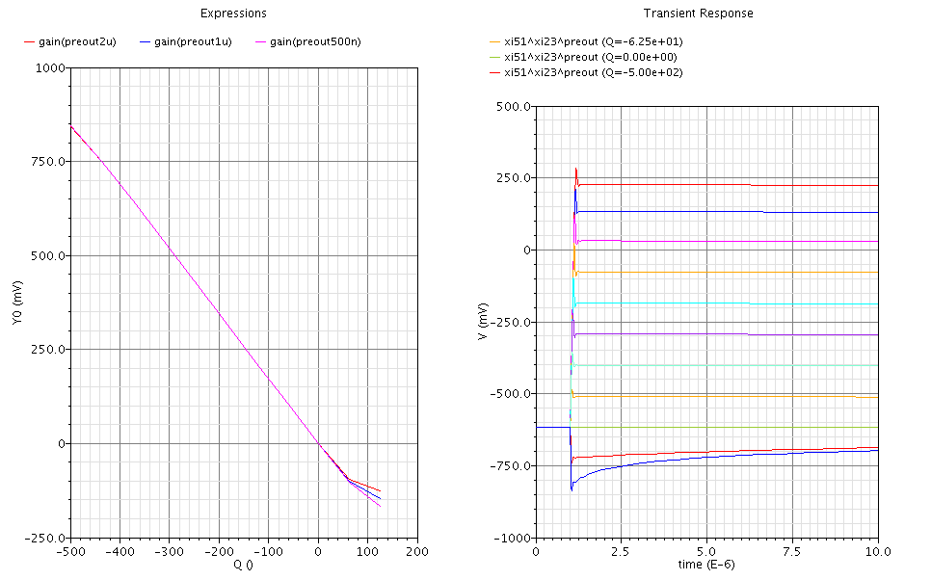
リニアリティ(2 V/pC, Preamp)
バイアス電圧= -550 mV
0.5u, 1u, 2u 時での
ゲインをプロット
出力電圧 (mV)
入力電荷 (fC)

Slide 33
Conclusion
様々なMOSの状態での差動出力を確認できた。
ピーキングタイム、ゲインを合わせるために無理にキャパシターの値を変えてしまったため、ダイナミックレンジが犠牲になった。
キャパシターの値を揃えたものを用意(調整は抵抗値で調整)し、今後検証する必要がある。
次のヴァージョン等に反映

Slide 34
ブロック図(次回)
Monitor
Monitor
Monitor
?k
?k
0.4pF
?M
?M
?M
?M
0.1pF
1pF
1pF
?k
1pF
?M
?M
シェイパー部
変換部
アンプ部

Slide 35
今後の予定
レイアウトは完成(1月)
ボンディング仕様書(2月中)
テストボードデザイン(2,3月中)
TPCFE仕様書の完成(３月まで)
動作テスト、低温試験(？)

Slide 37
付録

Slide 38
バイアス電圧による アンプ出力(10V/pC,FBOUT)
バイアス電圧を変化させ、アンプの出力(FBOUT)を見る。
ここの電圧

Slide 39
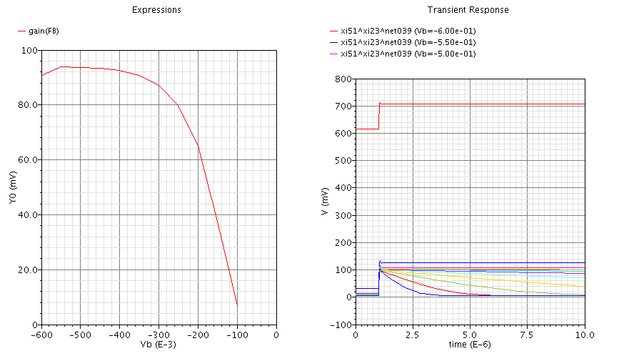
バイアス電圧による アンプ出力振幅(10V/pC,FBOUT, TT)
バイアス電圧を
-100mV〜-600mVより
(50mV毎,11点)
入力電荷: 10fC
-600mV
テスト信号入力後2us時点での出力振幅(mV)
-100mV 〜 -550mV
バイアス電圧(mV)

Slide 40
バイアス電圧による アンプ出力振幅 (10V/pC,FBOUT, FF)
バイアス電圧を
-100mV〜-600mVより
(50mV毎,11点)
入力電荷: 10fC
-600mV
-550mV
テスト信号入力後2us時点での出力振幅(mV)
-500mV
-100 ~ -450 mV
バイアス電圧(mV)

Slide 41
バイアス電圧による アンプ出力振幅 (10V/pC,FBOUT, FS)
バイアス電圧を
-300mV〜-800mVより
(50mV毎,11点)
入力電荷: 10fC
-800mV
テスト信号入力後2us時点での出力振幅(mV)
-750mV
-300 〜 -700mV
バイアス電圧(mV)

Slide 42
バイアス電圧による アンプ出力振幅 (10V/pC,FBOUT, SF)
バイアス電圧を
-100mV〜-600mVより
(50mV毎,11点)
入力電荷: 10fC
-500mV ~ -600mV
-450mV
テスト信号入力後2us時点での出力振幅(mV)
-400mV
-100 〜 -350mV
バイアス電圧(mV)

Slide 43
バイアス電圧による アンプ出力振幅 (10V/pC,FBOUT, SS)
バイアス電圧を
-300mV〜-800mVより
(50mV毎,11点)
入力電荷: 10fC
-750 ~ 800mV
テスト信号入力後2us時点での出力振幅(mV)
-700mV
-300 〜 -650mV
バイアス電圧(mV)

Slide 44
各状態における バイアスの最適値(まとめ)
TT: -550 ~ -400 mV
FF: -450 ~ -300 mV
FS: -700 ~ -550 mV
SF: -350 ~ -200 mV
SS: -600 ~ -450 mV

Slide 45
回路に必要な機能
検出器容量が大きいとアンプに電荷が読み込まれない。
検出器容量に関しては以下のように設定した。
gridとPADの距離は2mmで、PADの大きさを7.5mm x 7.5mmとすると、
これの静電容量は約0.25pFとなる。
メッシュグリッド
１mm
(2 mm)
7.5mm
PAD
7.5mm
グリッド・PAD間
1mmを2.2mm/μsでドリフト
0.45μs (2mm間では1μs)
検出器容量は1pF

Slide 47
回路

Slide 48
Preamp()

Slide 49
Preamp + pzc

Slide 50
Vi2M

Slide 51
1ch

Slide 52
全体

Slide 55
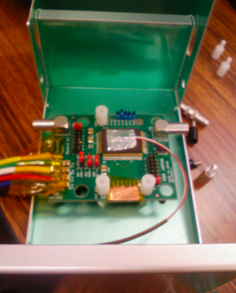
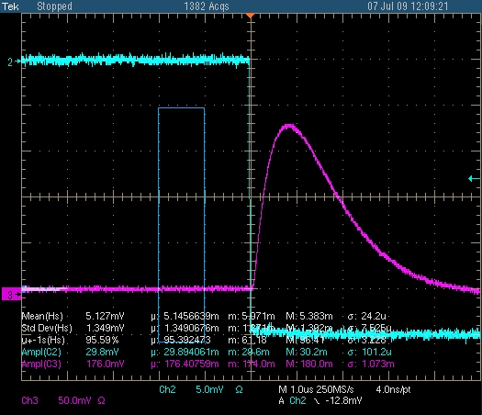
試験方法(線形性)
テストアウト
(LEMO)
テストイン
(LEMO,ジャンパー切り替え)
Pulse Generator
Capacitance
Buffer Amp
0 V
? mV
前回より、シールドを強化
テストボードを新しく作成した。テストパルスを入力する。入出力波形をオシロスコープでモニターし、ゲイン値を測る。
Power Supply
2.5 V
電源電圧・
スイッチへ
-2.5 V
Input channel
GND
外付け抵抗
・・・
Output channel
バイアス電圧
本来はミラー回路への
電圧供給
テスト出力(buffer x1)
からの波形をみる
Oscilloscope

Slide 56
低温でのゲイン振動の原因
カレントミラー
Vbias (固定)
Ibias (固定)
温度に合わせてバイアス点が
変化し、電流は一定に保たれる。
低温でVt(FETのthreshold voltage)が上がると
オフになってしまう。
(PMOSの場合、ΔVt=+２~3mV/K)
オンのまま
シミュレーション結果は、この仮定とConsistent。
ただし、ゲインが小さくなるのは分かるが、振動するのは再現できていない。

Slide 57
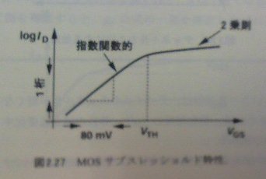
供給電流があまりにも低い?
サブスレショルド(V_{GS} < V_{T})領域に到達している可能性
V_{GS}
S
I_{DS}
G
D

Slide 58
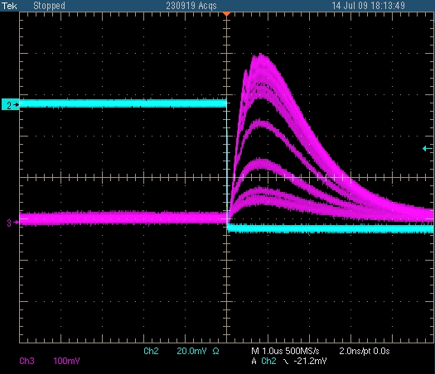
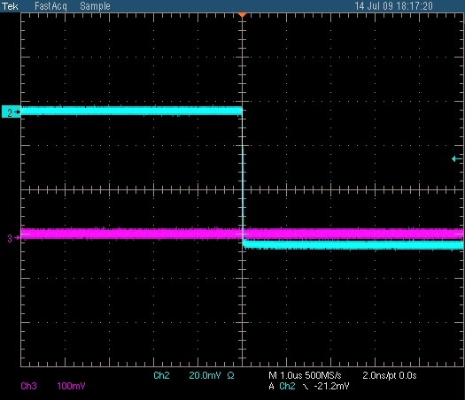
結果
-20℃ぐらいから振動しだす。
−80℃近くになると検出効率が悪くなり、やがて消える。
常温に戻すともとに戻る。

Slide 59
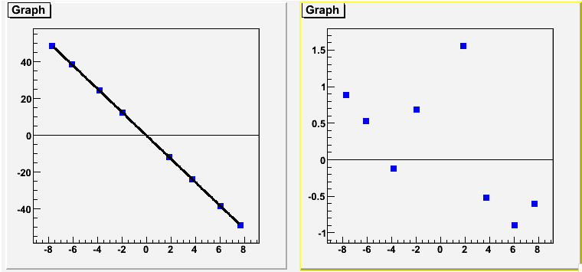
試験結果とグラフ
Linearityのfitting と Residual を示す。
(Chip2 ch 4)
出力電圧[mV]
Residual [%]
入力電荷[fC]
入力電荷[fC]
Residual((測定出力値-予想出力値)/(予想出力値)×100)は 1％以内

